Slide 1
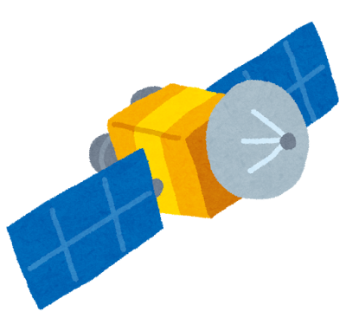
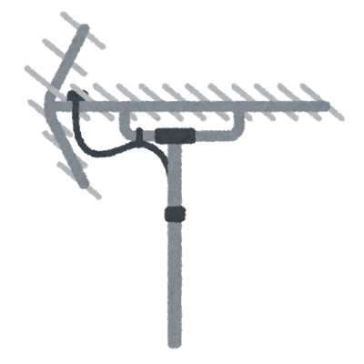

コマンド
テレメトリ

Slide 2
テレメトリ
HKデータ
ミッションデータ
ミッション機器
からのデータ
衛星自身 の状態

Slide 3
アップリンク
ダウンリンク

